Slide 1



Slide 2






Slide 3
2. Hoạt động

Slide 4

Đề bài: Viết một bức thư cho bạn bè hoặc người thân ở xa

Slide 5
Lưu ý:
- Cần lựa chọn cách xưng hô phù hợp.
- Cần thể hiện sự quan tâm, tình cảm, cảm xúc của em đối với người nhận thư.
1. Dựa vào nội dung hướng dẫn trong hoạt động Viết ở Bài 30, viết một bức thư theo yêu cầu của đề bài.

Slide 6


Em định viết thư cho ai
Phần nội dung thư em muốn thăm hỏi gì và chia sẻ thông tin gì?

Slide 7

Viết thư vào vở

Slide 8
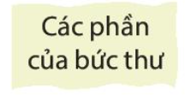
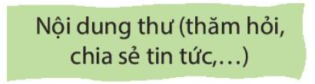
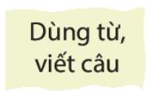
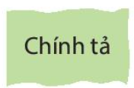
2. Đọc soát và chỉnh sửa
a. Đọc lại bài làm của em để phát hiện lỗi.

Slide 9


Sửa lỗi (nếu có)

Slide 10


3. Nghe thầy cô nhận xét bài làm và chỉnh sửa theo góp ý.

Slide 11
3. Vận dụng

Slide 12

Về nhà:
Hoàn thiện bài viết của mình và đọc thư cho người thân nghe.
Tập viết 1 bức thư cho bạn hoặc người thân ở xa để báo tin việc học ở lớp.

Slide 13







Viết vào vở hoặc sổ tay các từ ngữ chỉ những việc mà em đã làm trong ngày. Đánh dấu vào các động từ
M: đọc sách

Slide 14
Tạm biệt nhé!

